Slide 1
Муниципальное казённое дошкольное образовательное учрежден е детский сад № 1 города Курлово Владимирская область Гусь-Хрустальный район Материал подготовлен Власовой Е.В. - социальным педагогом ДОУ
Предотвращение жестокости
по отношению к детям

Slide 2
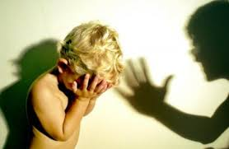

Slide 3
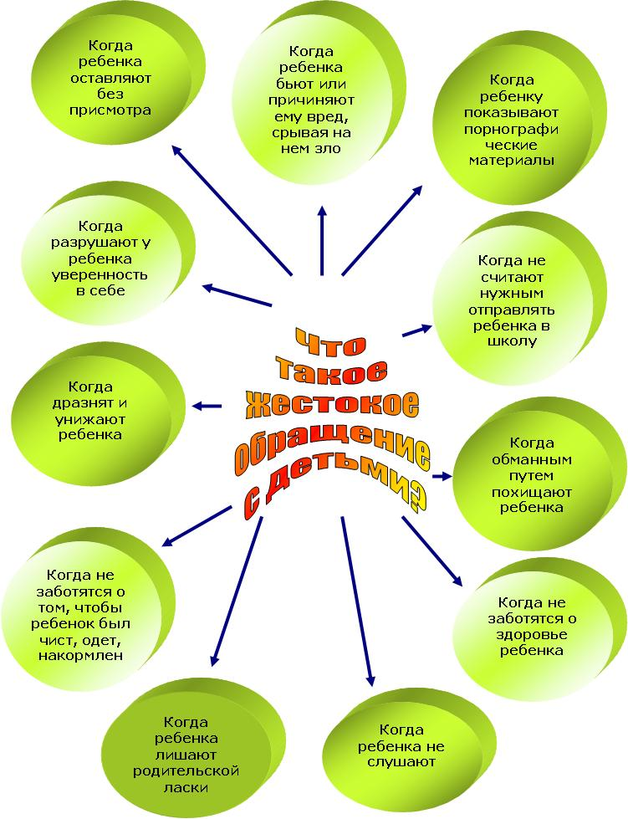

Slide 4
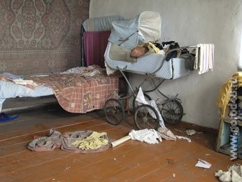

Slide 5
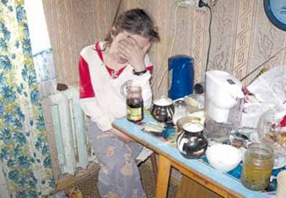

Slide 6
Что может быть сделано для того, чтобы предотвратить жестокое обращение с детьми? В настоящее время создано множество общественных организаций для того, чтобы выявить тех детей, которые подвергаются избиениям, или тех, о ком не заботятся родители. Однако узаконенное попечение над детьми, подвергающимися жестокому обращению, не приносит положительных результатов. Суд может принять решение о том, чтобы взять попечительство над ребёнком, или родители могут охотно согласиться поместить его в детский дом. Забота о ребёнке в детском доме может быть гораздо лучшей, чем дома, но вполне вероятно, что эта забота, может также дополнительнг травмировать ребёнка. В некоторых случаях ребёнку разрешают оставаться дома с родителями, но под строгим присмотром социальных служб.
Специалисты рекомендуют тем родителям, кто испытывает желание встряхнуть или ударить плачущего ребёнка, постарается проделать следующее:
* Выйти из комнаты и позвонить приятелю;
* Включить какую-нибудь успокаивающую музыку;
* Сделать 10 глубоких вдохов и успокоиться, затем сделать ещё 10 вздохов;
* Пойти в другую комнату и выполнить какую-нибудь работу;
* Принять душ;
* Закрыть глаза и сосчитать до 10;
* Если ни одна из предложенных стратегий не помогает, обращайтесь за психологической помощью.

Slide 7
Другой способ предотвращения жестокого обращения с детьми заключается в изменении позиции родителей в отношении этого вопроса. Несмотря на освещение данной проблемы в газетах и на телевидении, многие родители считают своим «правом» шлёпать или бить собственных детей. Анкетирование среди родителей обнаруживает, что телесные наказания широко применяются на практике. Многие убеждены в том, что «хорошая, крепкая трёпка» иногда необходима для того, чтобы дисциплинировать ребёнка. Другие родители, боясь опорочить себя, говорят что не применяют наказания к детям. С точки зрения общественности мы, по-видимому, можем сказать, что «применение силы приемлемо до тех пор, пока оно не травмирует ребёнка, если ребёнок травмирован, значит, это уже «жестокое обращение». Когда ребёнок травмирован, слишком поздно бывает исправить то, что сделано. Попустительствуя тем родительским наказаниям, которые очень похожи на жестокое обращение с детьми мы значительно увеличиваем вероятность того, что детям будет нанесён вред. Так же важно помнить, что жестокость в эмоциональной сфере может нанести такой же вред, как и физическое насилие. Родители наносят долго не заживающие душевные раны своему ребёнку, когда они постоянно им пренебрегают, унижают, запугивают или терроризируют его.
Столкнувшись лицом к лицу с данной проблемой, мы должны понимать, что грань между допустимым наказанием и жестким обращением легко стирается. Должна быть пересмотрена наша позиция по отношению к телесным наказаниям и правам ребёнка.
Однако преследование детей будет продолжаться до тех пор, пока мы как общество допускаем это.

Slide 8
В основе большинства случаев жестокого обращения с детьми лежит порочный круг насилия, который протекает от одного поколения к другому.
По статистике, одна треть всех родителей, кто подвергался жестокому обращению в детстве, плохо общается со своими собственными детьми. Многие проявляют жестокость находясь в состоянии стресса. Такие
родители просто никогда не учились тому, как любить детей, общаться с ними и воспитывать их. Большинство детей, подвергающихся жестокому обращению со стороны своих родителей, позднее сами начинают проявлять жестокость к своим детям.
Получается, порочный, замкнутый круг: насилие порождает насилие.
Прежде всего должна быть эмоциональная поддержка общества, специалистов, друзей, родных. Без такой поддержки, жестокость по отношению к детям в ещё большей степени увеличивает риск
возникновения у детей эмоциональных расстройств, суицидальных наклонностей, дальнейшее воспроизводство жестокости.

Slide 9
Бесплатный телефон доверия (психологическая помощь) 8(4922) 33-33-33 г. Владимир ул.Михайловская д.24

